Slide 1
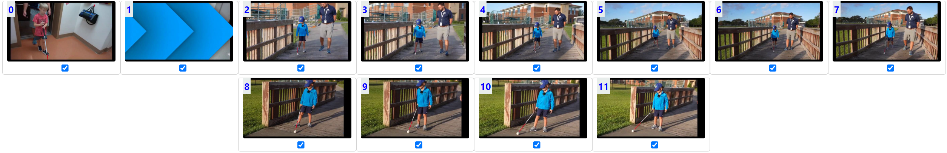

Slide 2
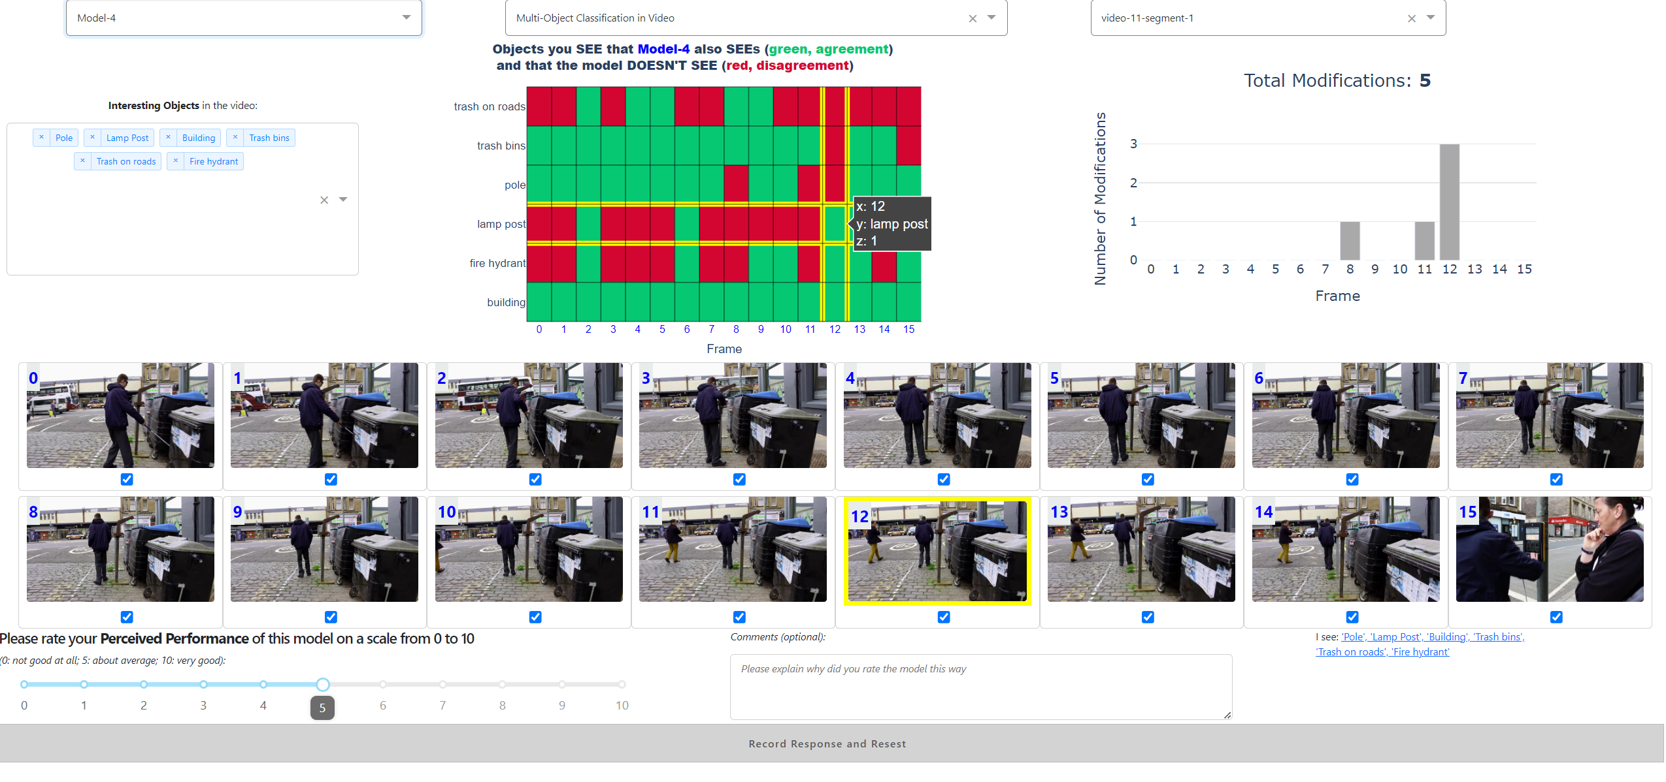

Slide 3
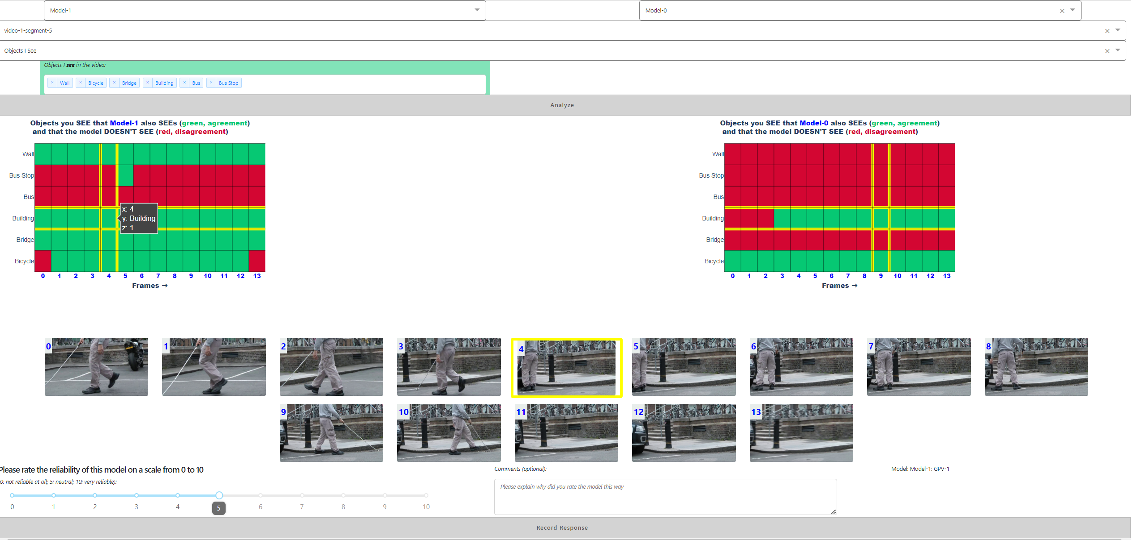

Slide 4
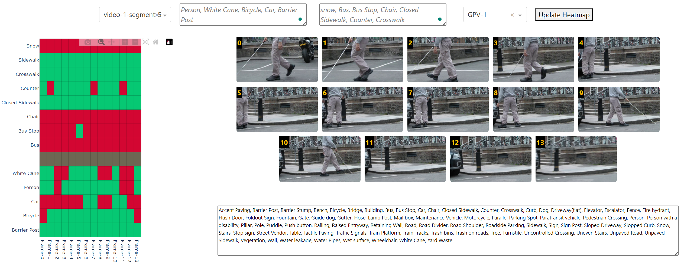

Slide 5
20
15
10
5
0
1
2
3
4
5
6
7
8
9
10

